Slide 1
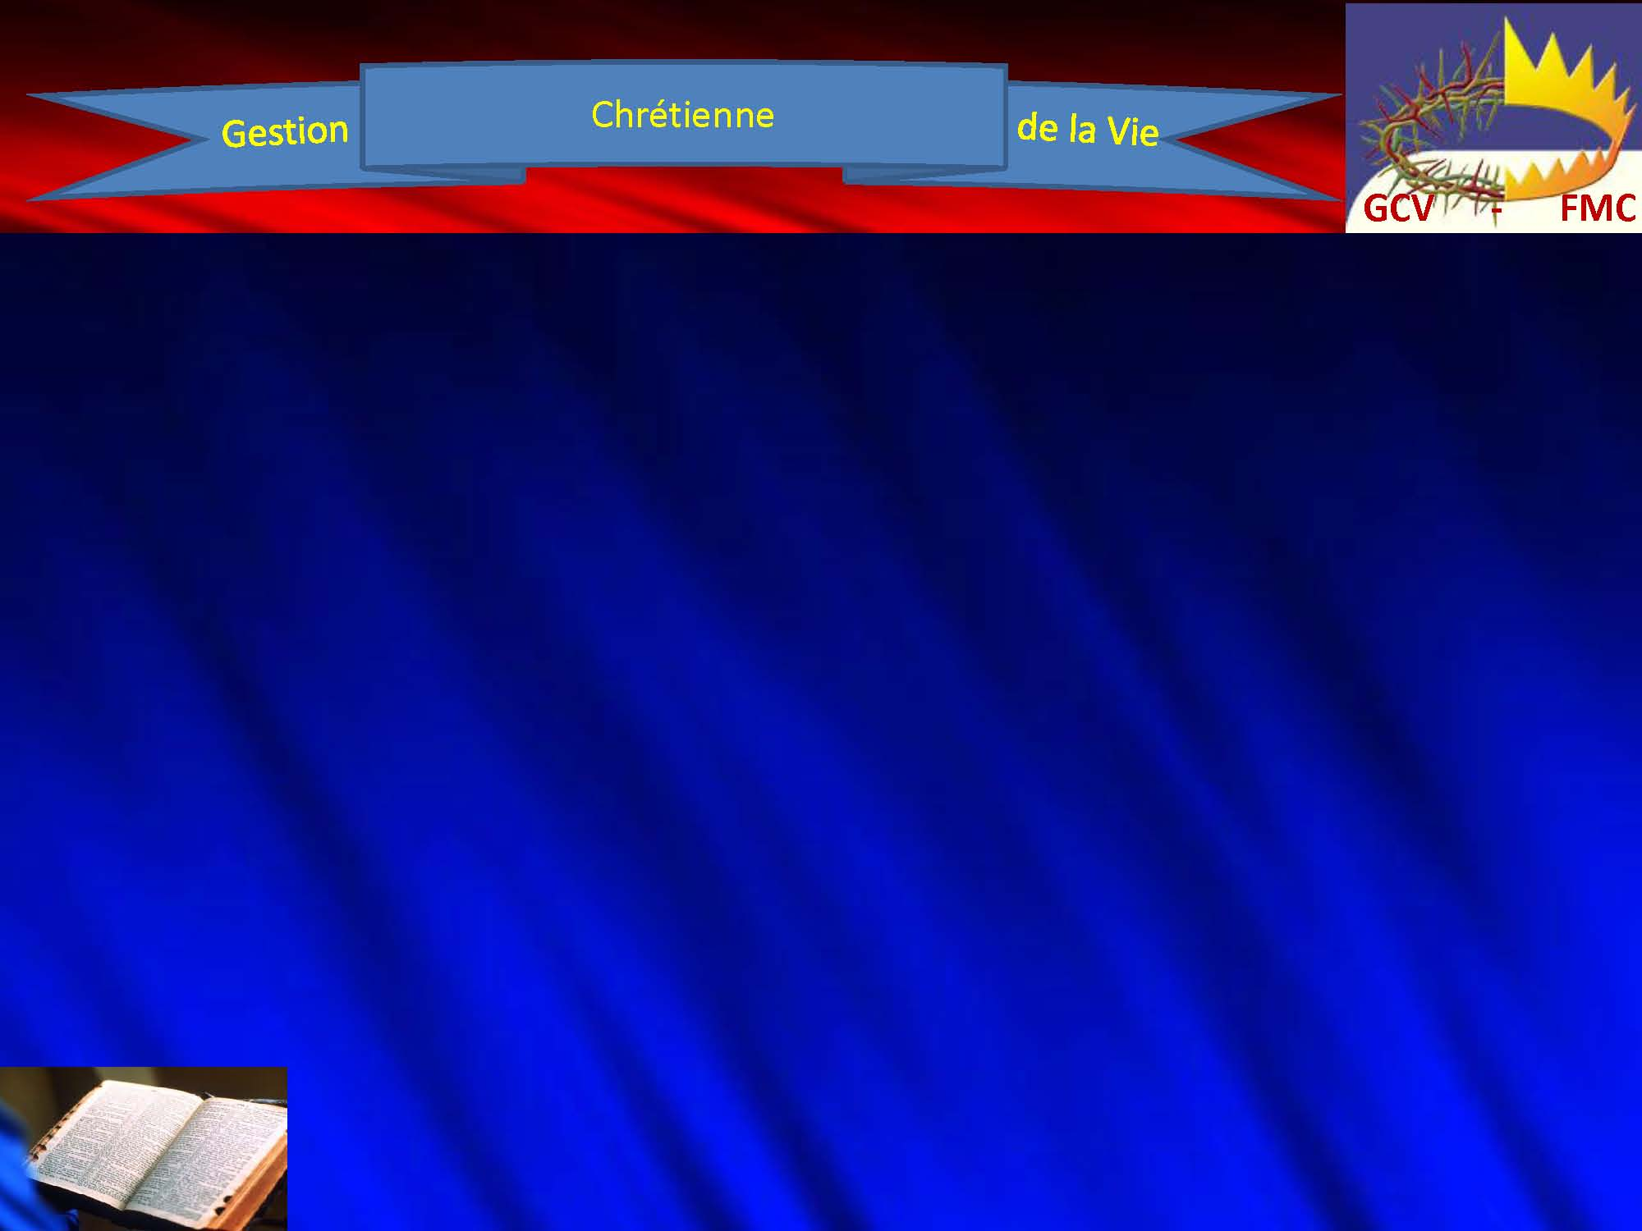
T4
TEMPOLY na NY TENA

Slide 2
T4
TEMPOLY na NY TENA
Voakasika ao anatin’izany ny:
FISEHO
FITENY
HERY MIASA MANGINA
FIFANDRAISANA
TONTOLO IAINANA

Slide 3
T4
Ireto avy no tokony ho ho vakinao:
Fitsipika Mifehy ny Fiangonana,Lohan-teny faha-12,pp177-188;189
Tanamasoandron’ny Fahasalamana, lohan-teny faha-21, 318

Slide 4
T4
Tsindrio:
Tokony hadio anatiny sy ivelany ny zanak’Andriamanitra.
Tsy afaka honina miaraka amin’ny loto ny Fanahy Masina.
Fady ny fampiasana ireo kihosotrositra sy firavaka
(FMF,p184 )

Slide 5
T4
Tsindrio:
Misy tsipika mampisaraka ny zanak’Andriamanitra sy ny olon’izao tontolo izao.
( Jereo ny tari-dalana )

Slide 6
T4
Aza avela hiakatra polipitra ireo manana fiseho mampisalasala ka hanana hery miasa-mangina ratsy amin’ny mambra.
Tsy fitondra ao an-tranon’Andriamanitra ny fanaon’ izao tontolo izao sady tsy fitondra eny amin’ny polipitrany

Slide 7
Fahatsotsorana
Ny fahatsotsorana dia marika fototra hita teo amin'ny Fiangonana Advantista Mitandrina ny Andro Fahafito hatramin'ny niorenany. Tsy maintsy ho tso-piaina sy fihetsika lalandava isika. Ny fitiavan-kisehoseho amin'ny ara-pivavahana dia mifanindran-dalana mandrakariva amin'ny fitambotsoran'ny hery ara-panahy. «Tahaka ny fiainan'i Jesosy izay nifanohitra tanteraka» tamin'ny rendrarendra sy ny fidedadedahana tamin'ny androny (Education, p. 87), ka tahaka izany koa ny fahatsorana sy ny herin'ny Hafatra Advantista dia tsy maintsy hifanohitra tanteraka amin'ny fitadiavan-kisehoseho misy eto amin'izao tontolo izao amin'ny androntsika ankehitriny. Ny Tompo dia manameloka «ireo fandaniam-bola mihoa-pampana sady tsy ilaina izay enti-manome fahafaham-po ny fiavonavonana sy ny fitiavan-kideradera.» Testimonies to Ministers, p. 179. Mba hanarahana izany foto-kevitra izany, dia aoka hisy fahatsorana sy fitsitsiana amin'ny lanonana fizarana diplaoma, ny fankalazana fanambadiana atao amin'ny fiangonantsika, sy amin'ny fanompoam-pivavahana rehetra. FMF,p185§3

